Slide 1
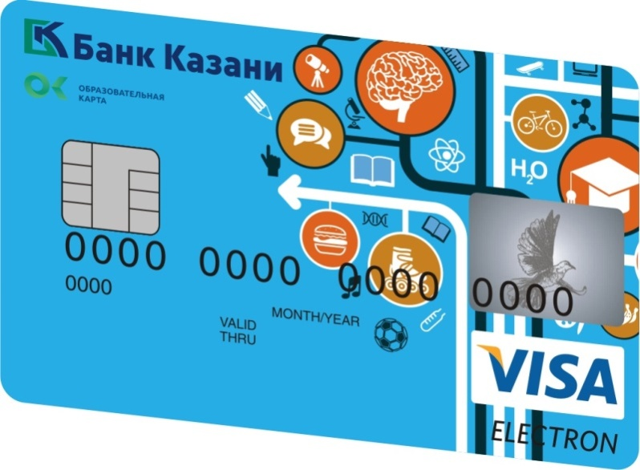
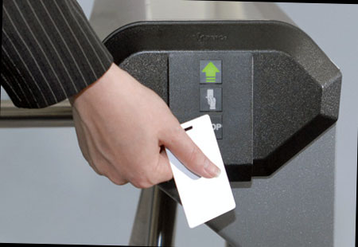
ПРОСТО УДОБНО НАДЕЖНО
КАРТА ПИТАНИЯ
ТРАНСПОРТНАЯ КАРТА И ЭЛЕКТРОННЫЙ КОШЕЛЕК
КАРТА БАНКА КАЗАНИ
=

Slide 2
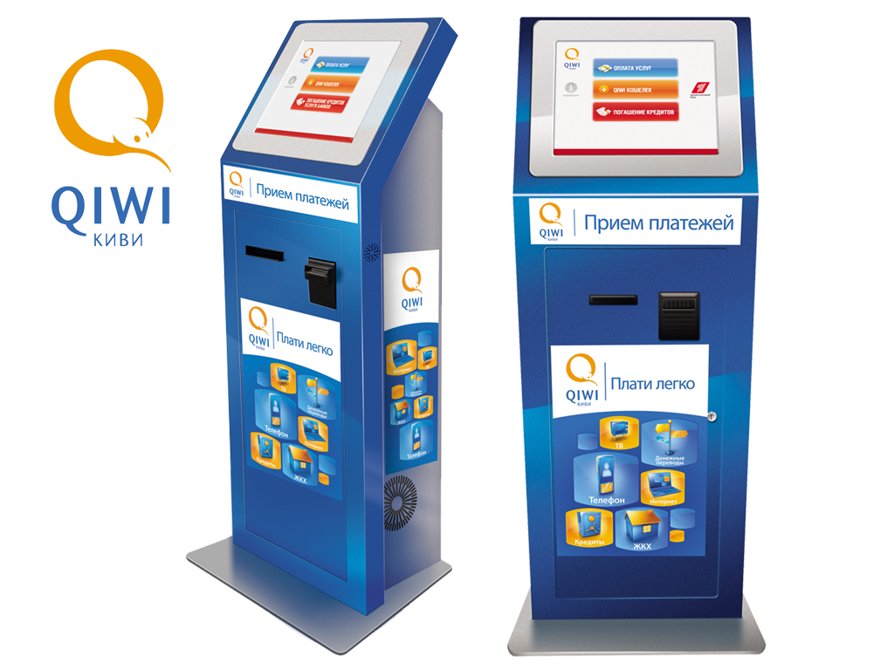
ПРОСТО
ОПЛАТА:
В ОФИСАХ БАНКА КАЗАНИ | 0%
КАРТОЙ БАНКА ЧЕРЕЗ ИНТЕРНЕТ | 0%
ТЕРМИНАЛЫ QIWI | 0%
ТЕРМИНАЛЫ COMEPAY И ДРУГИЕ СПОСОБЫ ОПЛАТЫ | 0%

Slide 3

удобно
ЗНАТЬ КОГДА ВАШ РЕБЕНОК ПРИШЕЛ/УШЕЛ ИЛИ ВЫХОДИЛ В/ИЗ ШКОЛЫ
ЗНАТЬ КАКИЕ КНИГИ РЕБЕНОК БЕРЕТ В БИБЛИОТЕКЕ
ВИДЕТЬ ЭЛЕКТРОННЫЙ ДНЕВНИК РЕБЕНКА
ТРАНСПОРТНОЕ ПРИЛОЖЕНИЕ
КАРТА ПИТАНИЯ
БАНКОВСКАЯ КАРТА

Slide 4


НАДЕЖНО
ДЛЯ КАЗАНЦЕВ
25 ЛЕТ УСПЕШНОЙ РАБОТЫ НА БАНКОВСКОМ РЫНКЕ БОЛЕЕ 500 000 КЛИЕНТОВ ОПТИМАЛЬНОЕ СОЧЕТАНИЕ НАДЕЖНОСТИ И ДОХОДНОСТИ
СОВМЕСТНЫЙ ПРОЕКТ С КАРТОЙ ПИТАНИЯ КАРТА ПРЕДОСТАВЛЯЕТСЯ БЕСПЛАТНО

